Slide 1
Plano de Desenvolvimento Institucional 2021-2030 O futuro é a gente que faz
Comissão Executiva
09 de abril de 2021

Slide 2
Pauta de Reunião
IPÊ no PDI
Relato de lideranças de Comissões Temáticas
Outros assuntos
PDI UFRPE 2021-2030

Slide 3
Alinhamento entre as questões do IPÊ e questões do PDI
PDI UFRPE 2021-2030

Slide 4
Relato das Comissões Temáticas
Lideranças:
Felipe de Brito Lima
João Pimentel
COMISSÃO 1: Perfil Institucional | Avaliação e Acompanhamento do Desenvolvimento Institucional
PDI UFRPE 2021-2030

Slide 5
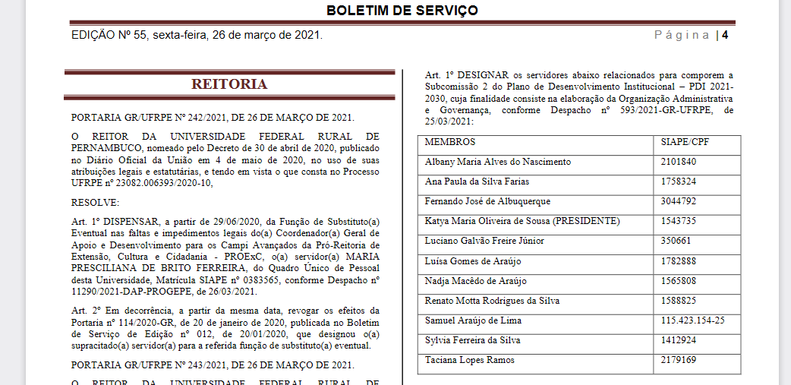
Relato das Comissões Temáticas
Lideranças
Katya Maria Oliveira de Sousa
11 MEMBROS
COMISSÃO 2: Organização Administrativa e Governança
PDI UFRPE 2021-2030
PORTARIA GR/UFRPE Nº 245/2021,
DE 26 DE MARÇO DE 2021.

Slide 6
Relato das Comissões Temáticas
Lideranças:
Luiz Flávio Arreguy Maia Filho
COMISSÃO 3: Análise de cenários e tendências contemporâneas | Planejamento Estratégico Institucional (PEI)
PDI UFRPE 2021-2030

Slide 7
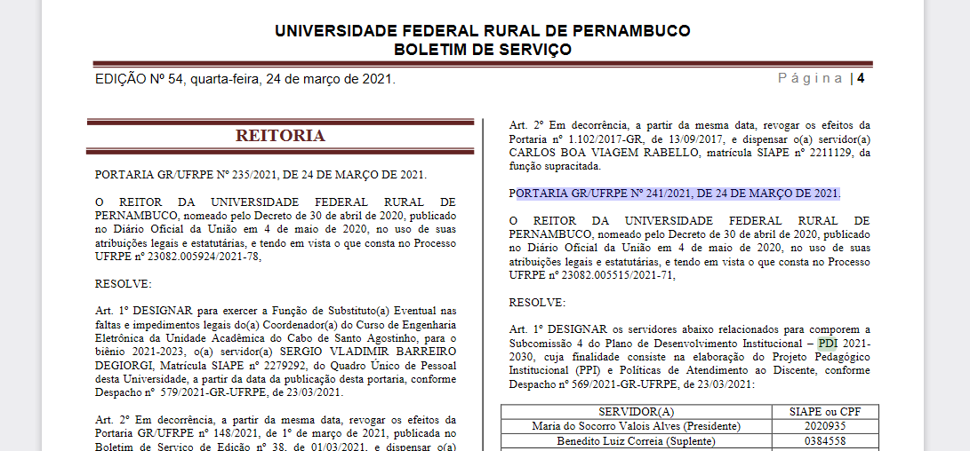
Relato das Comissões Temáticas
Lideranças:
Benedito Luiz correia
Maria do Socorro Valois Alves
COMISSÃO 4: Projeto Pedagógico Institucional (PPI) | Políticas de Atendimento ao Discente
44 MEMBROS
PDI UFRPE 2021-2030
PORTARIA GR/UFRPE Nº 241/2021,
DE 24 DE MARÇO DE 2021
jul. 21

Slide 8
Relato das Comissões Temáticas
Lideranças:
Romilson Marques Cabral
WALBER ALLAN DE SANTANA
COMISSÃO 5: Gestão Institucional | Gestão de Pessoas
PDI UFRPE 2021-2030
jul. 21

Slide 9
Relato das Comissões Temáticas
Lideranças:
ANA LÍCIA PATRIOTA FELICIANO
Antonio Jose Tadeu Figueiroa
COMISSÃO 6: Infraestrutura, Instalações Acadêmicas e Acessibilidade | Aspectos Financeiros e Orçamentários
PDI UFRPE 2021-2030
jul. 21

Slide 10
Cronograma
PDI UFRPE 2021-2030
jul. 21

Slide 11
cpdi.proplan@ufrpe.br
www.proplan.ufrpe.br
Próximo encontro: 26/04/2021 (segunda) - 14h
05/05/2021 (quarta) 14h

